Slide 1

Projekanforderung File-Renamer
Version 2023-05-23

Slide 2
Anforderungen Projekt

Slide 3
Rahmenbedingung Projekt
Zeit: bis zu Ende Schuljahr + 2-3 Wochen nächstes Schuljahr, 2 Sprints mit Review
Generative KI: ChatGPT, DeepSeek, Grok, …
Auch schwierige Anforderungen Aufgabe lösen:
Entwicklungsprozess dokumentieren: Prompts, Probleme, Sackgassen, …
Scrum-Prozess
GitHub, Scrum-Board
Aufteilung der Aufgaben, jeder braucht einen Nachweis für seine Arbeit, z.B Code oder Lerndokumentation
Produkt in C#
Anforderungen, siehe Folien, mindestens Anfänger und Mittelstufe
Testabdeckung
Eigene Ideen umsetzen

Slide 4
Anforderungen File-Renamer

Slide 5
Was soll das Projekt hervorbringen?
In C# geschriebene .exe-Datei, die in den Programmpfad eingefügt werden kann.
Schwierigkeitsgrad: Anfänger, Mittelstufe, Fortgeschrittene
Stufe Anfänger Mindestanforderung
Mittelstufe oder Fortgeschrittene gewünscht
Theoretische Überlegungen zur Problemlösung: Pseudocode, Struktogramm, Beispiele, …
Überprüfen auf korrekte Eingabe, Hilfeseite wie bei Bash-Programmen, renamer --help
Methoden durch automatisiere Tests gesichert.
Programm muss vorgegebene Tests bestehen.
Zusätzliche Erweiterungen möglich, z.B. GUI, weitere Muster akzeptieren, Sicherheitsabfrage, Vorschau, Rückgängig machen, …

Slide 6
Abstufungen
Anfänger
Suffix/Präfix ändern und löschen
Teilausdrücke umbenennen
Zahlenblock verschieben
Mittelstufe
Führende Nullen einführen / entfernen
Zahlen neu nummerieren
Zahlenblock einfügen / entfernen
Fortgeschrittene
Mehrere Sternchen: renamer 001*img*.jpg 001-img*.jpg
Zahlenblock aufteilen renamer 31122022*.jpg 31-12-2022*.jpg

Slide 7
Anforderungen
Führende Nullen einführen / entfernen:
Dateien: img-123.jpg img-3333.jpg img-12.jpg img-abc.png
Befehl: c:\>renamer img-123.jpg img-0123.jpg
Ergebnis: img-0123.jpg img-3333.jpg img-0012.jpg img-abc.png
Dateien: img-0123.jpg img-3333.jpg img-0012.jpg img-abc.png
Befehl: c:\>renamer img-0123.jpg img-123.jpg
Ergebnis: img-123.jipg img-3333.jipg img-012.jpg img-abc.png
Befehl: c:\>renamer img-0012.jpg img-12.jpg
Ergebnis: img-123.jipg img-3333.jipg img-12.jpg img-abc.png

Slide 8
Anforderungen
Zahlen verschieben
Dateien: img-123.jpg img-3333.jpg img-12.gif img-abc.png
Befehl: c:\>renamer img-123.jpg 123-img.jpg
Ergebnis: 123-img.jpg 3333-img.jpg img-12.gif img-abc.png
Zahlen neu nummerieren
Dateien: img-123.jpg img-3333.jpg img-12.gif img-abc.png
Befehl: c:\>renamer img-123.jpg img-001.jpg
Ergebnis: img-001.jpg img-002.gif img-003.jpg img-abc.png
Zahlen einführen
Dateien: img-ab.jpg img-cd.jpg img-12.gif img-abc.png
Befehl: c:\>renamer img-blah.jpg img-1-blah.jpg
Ergebnis: img-1-ab.jpg img-2-cd.jpg img-12.gif img-abc.png
Zahlen löschen
Dateien: img1-ab.jpg img2-abc.png img3-cd.jpg img4-12.gif
Befehl: c:\>renamer img1-ab.jpg img-ab.jpg
Ergebnis: img-ab.jpg img-abc.png img-cd.jpg img-12.gif

Slide 9
Anforderungen
Ersetzen von Teilausdrücken
Dateien: a-img-123.jpg b-img-3333.jpg c-img-abc-img.png
Befehl: c:\>renamer img bild
Ergebnis: a-bild-123.jpg b-bild-3333.jpg c-bild-abc-bild.png
Ersetzen des i-ten Teilausdrucks
Dateien: a-img-123.jpg b-img-3333.jpg c-img-abc-img.png
Befehl: c:\>renamer img bild 1
Ergebnis: a-bild-123.jpg b-bild-3333.jpg c-bild-abc-img.png
Befehl: c:\>renamer img bild 2
a-img-123.jpg b-img-3333.jpg c-img-abc-bild.png

Slide 10
Architektur-Vorgaben

Slide 11
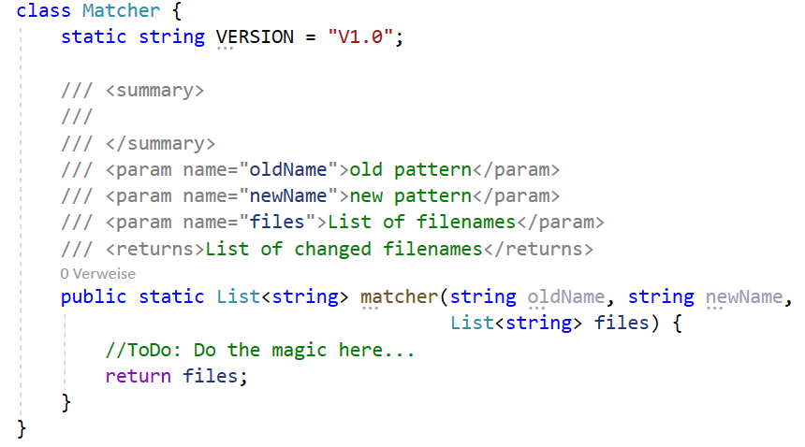
Architektur-Vorgaben
Klasse Matcher mit Methode matcher

Slide 12
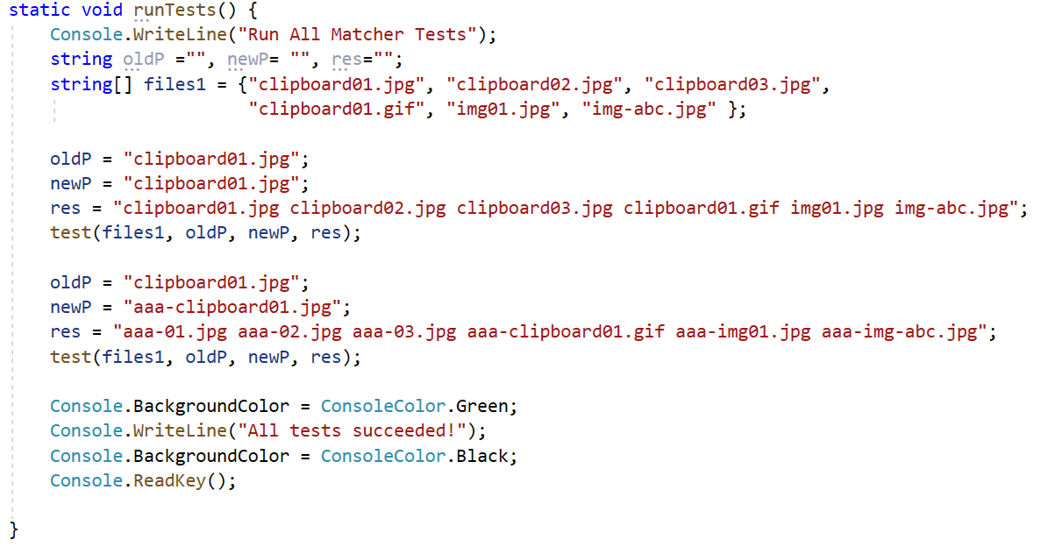
Architektur-Vorgaben
Methode runTests()

Slide 13
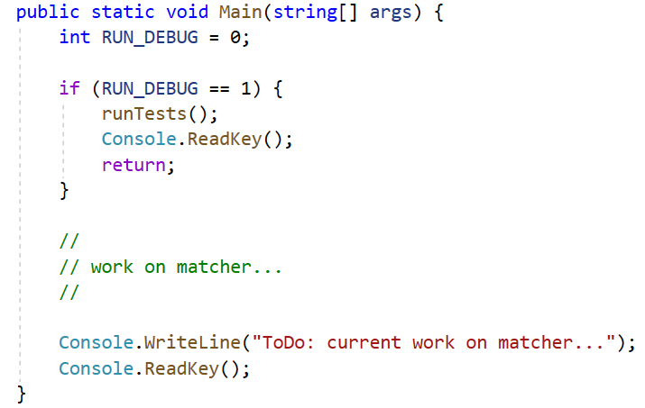
Architektur-Vorgaben
Test / Entwicklung umschalten

Slide 14
Was ist zu beachten?
Quellen bei Hilfen / Dokumentationen angeben
Insbesondere wenn Code durch KI-Services erstellt wurden, dies unbedingt angeben!

Slide 15
Bewertung

Slide 16
Bewertungskriterien
Kommt noch…

Slide 17
Checkliste Abgabe

Slide 18

Checkliste Abgabe
Quellcode im Hauptbranch aktuell?
Lehrer für das Repo und Project eingeladen?
Taskboard vollständig?
Scrum-Dokumente im Repo: Backlog, Retrospektive, Dokumentation Arbeit mit KI?
Evt. wichtige Bemerkungen oder Installationsanleitung in der readme.md
Aktuelle lauffähige Datei eingecheckt? (z.B. .exe im bin oder eigenes Verzeichnis, diese in der readme.md erwähnen)
Präsentation vorbereitet?: laufendes System, wichtige Code-Stellen, Individueller Beitrag, ...

